Slide 1
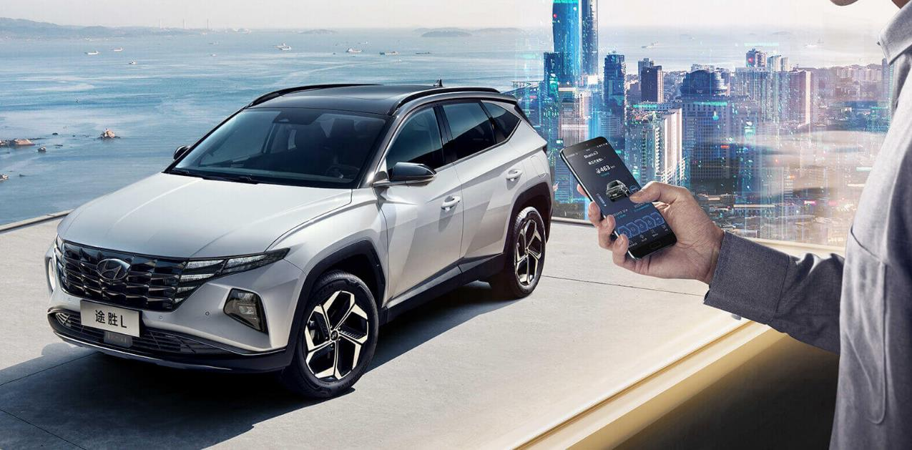
驭领未来 C位钜惠
北京现代 湖南汽车博览会

Slide 2
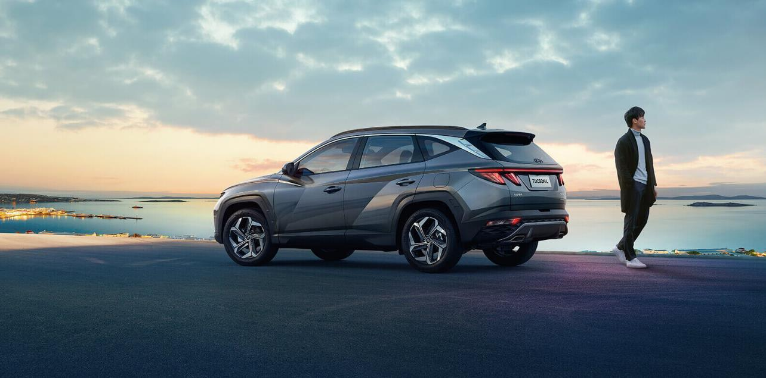
第 1 部分车展概述
Contents
第 2 部分车展规划
第 3 部分车展传播
第 4 部分车展运营

Slide 3
Contents
第 1 部分车展概述

Slide 4

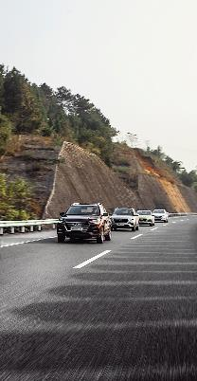
第五代途胜L在4月上市，配合北京现代大力宣传的时机，将直接吸引潜客目光
活
动
背
景
经过年后数月的蓄水，湖南区域各大品牌将在车展中集中力量进行潜客释放
车展为汽车市场大型的展会活动，是品牌传播的最佳时机
车展对积压库存的释放，将直接影响上半年冲量

Slide 5
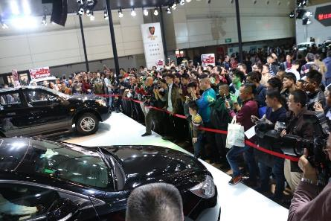
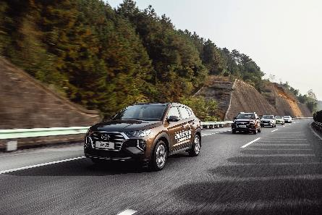
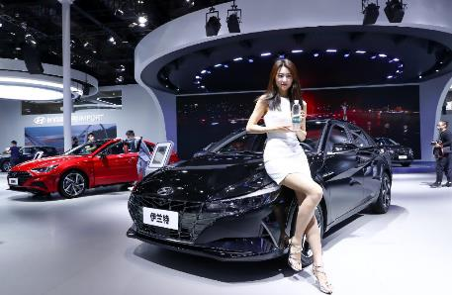
展台人气提升
重点车型持续曝光
车展释放销量
展位及展场吸引人流手段
非表演时段的集客手段
主持人的互动节目亮点
将全新途胜L和伊兰特放置展开最显眼处
聚集来宾的目光，加深本车型在购车消费者心中印象
提出促购方式辅助销售
促销信息及政策的露出
前期经销商培训
互动留资增加意向客

Slide 6
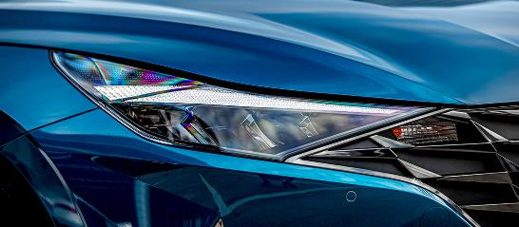
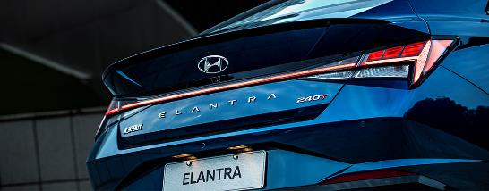

策略应对
分区人流引导
针对车展现场不同区域的人群进行分区域引导，使人群在热点时段集中于展台。从而带动展台人气与人流量，进而促进销量的提升。
方式：小蜜蜂引流、单页投放
重点车型互动
根据北京现代品牌全系车型个性与主推重点车型情况，进行现场布置与个性化互动环节，突出车型的特性与性能。使现场客户对品牌也车型更加了解。
方式：H5互动、游戏互动、促销信息传播、车型卖点传播
人群细分突破
针对车展人群进行细分：随机人群、意见领袖、订车客户。针对不同人群进行各个击破。
方式：车模走秀、现场互动、订车有礼等

Slide 7
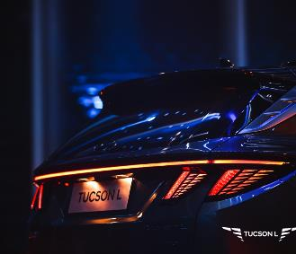
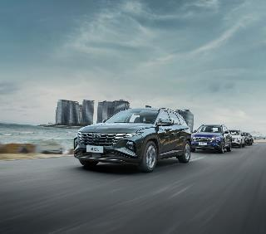
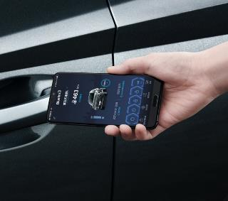
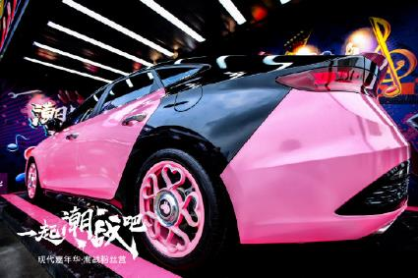
活动调性
根据目标人群量身定制的车展活动思路，势必得到更多受众的关注，俘获更多潜在用户。
前卫
运动
科技
潮流

Slide 8
活动主题
驭领未来 C位钜惠
结合途胜L主打科技智领未来口号，集现代汽车时尚前卫设计与领先技术于一身的车型卖点，将“未来科技”作为策略切入点
结合当下流行潮流文化，打造一场沉浸式车展，
视、听、触等多重感官体验，
展现北京现代科技智能，占据C位的品牌形象及全新上市主打车型的产品魅力。

Slide 9
Contents
第 2 部分车展规划

Slide 10

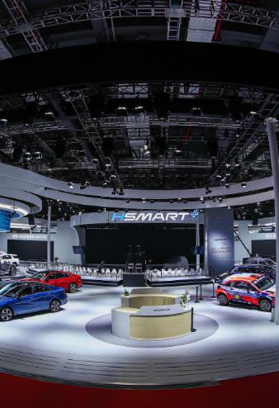
展会名称：第十五届中国（长沙）国际汽车博览会
展会地址：长沙国际会展中心
展会日程：2021年4月30日-5月5日
搭建&撤场：搭建日 4月27日-4月29日 8:30-17:30
彩排日 4月29日 13:00-17:30
进车日 4月29日 14:00
撤场日 5月5日 16:00
展位位置：待定
展位面积：300平方（20米＊15米）
参展车辆：全新途胜L、伊兰特，共X台车辆

Slide 11
每日活动规划
Action |  |  |  | Time
区域 | 主副舞台 | 展车区 |  | 09:00 - 09:30 | 09:30 - 10:00 | 10:00 - 10:30 | 10:30 - 11:00 | 11:00 - 11:30 | 11:30 - 12:00 | 12:00 - 12:30 | 12:30 - 13:00 | 13:00 - 13:30 | 13:30 - 14:00 | 14:00 - 14:30 | 14:30 - 15:00 | 15:00 - 15:30 | 15:30 - 16:00 | 16:00 - 16:30 | 16:30 - 17:00 | 17:00 - 17:30
舞台演绎 | 主演出 |  |  |  | ● |  |  | ● |  |  |  | ● |  |  | ● |  |  | ●
 |  | 模特站车 |  |  | ● |  |  | ● |  |  |  | ● |  |  | ● |  |  | ●
促销互动环节 | 互动体验 |  |  | ● | ● | ● | ● | ● | ● | ● | ● | ● | ● | ● | ● | ● | ● | ● | ● | ●
 | 集客礼品派发 |  |  |  |  |  |  | ● |  |  | ● |  |  |  | ● |  |  | ●
促销助推 | 展馆内 | 小蜜蜂巡游
 |  | 展馆边 |  | DM页派发发
 |  |  | 外围 | 建议厂家指导/协助当地经销商对周边高校、商圈、CBD进行送车展门票活动（提高品牌知名度、增加露出、加强集客、主攻年轻市场）
拟规划车展每天 场演出，轮番轰炸；演出分为舞台表演和促销互动两个时段交替进行，有效集客
充分利用展期每一时间节点，进行品牌展示和销售助推

Slide 12
每日活动规划
全天时段 | 环节 | 时长 | 内容
08：55~09：00 | 早例会 | 5分钟 | 循环片（静音）
09：00~09：30 | 品牌TVC | 57分钟 | 品牌TVC循环滚动播放
两次循环： 9：30~10：00 11：00~11：30 | 暖场+倒计时 | 1分钟 | 暖场视频+倒计时视频+模特站车导流
 | 电子乐队开场 | 3分钟 | 乐队表演+主持人讲解
 | 互动游戏 | 10分钟 | 主持人+互动礼品
 | 未来感街舞 | 5分钟 | 未来感街舞+主持人讲解
 | 模特走秀 | 5分钟 | 模特走秀+模特站车
 | 互动游戏 | 10分钟 | 主持人+互动礼品
 | 品牌TVC | 30分钟 | 品牌TVC循环滚动播放
全天时段 | 品牌TVC | 120分钟 | 品牌TVC循环滚动播放
三次循环： 13：00~13：30 14：30~15：00 16：00~16：30 | 暖场+倒计时 | 1分钟 | 暖场视频+倒计时视频+模特站车导流
 | 电子乐队开场 | 3分钟 | 乐队表演+主持人讲解
 | 互动游戏 | 10分钟 | 主持人+互动礼品
 | 未来感街舞 | 5分钟 | 未来感街舞+主持人讲解
 | 模特走秀 | 5分钟 | 模特走秀+模特站车
 | 交车仪式 | 2分钟 | 实时播报订单量
 | 品牌TVC | 30分钟 | 品牌TVC循环滚动播放
17：30~17：40 | 晚例会 | 10分钟 | 循环片（静音）

Slide 13
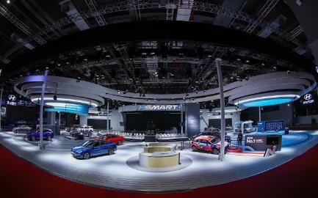

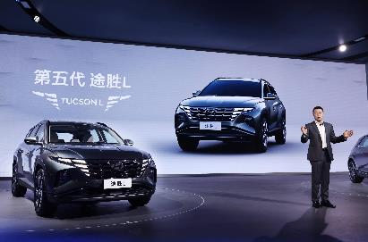
倒计时（1分钟）
LED
用时间 轴的概念有节奏感地快速回顾北京现代汽车的发展步伐
[LED主屏] | 用时间轴的概念快速回顾领克汽车事件集锦，穿插倒计时。演绎车展“科技、智能、潮流”的核心诉求
[现场氛围灯] | 借用可变色球形灯的色彩元素，渲染倒计时效果（倒计时与灯光色彩变幻同步）
[展区音效] | 与LED影像同步的震憾音效 所有展车以配合节奏的鸣笛扩大演出前的告知范围，用创意提高集客量。

Slide 14
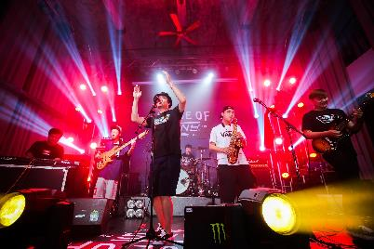
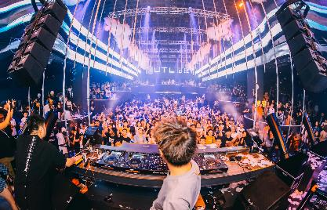
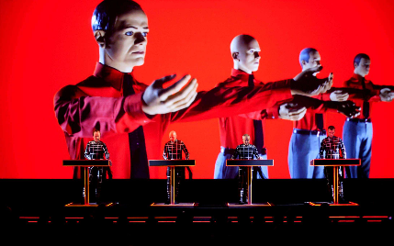
开场：潮流电子乐乐队
[中央LED] | 运用先锋电子乐、活力张扬的乐队现场演奏，嗨翻全场
[灯光效果] | 氛围灯色彩随着乐手鼓点变化，形成整场效果的统一性；
[音乐形式] | 国潮、时尚、动感的舞蹈

Slide 15
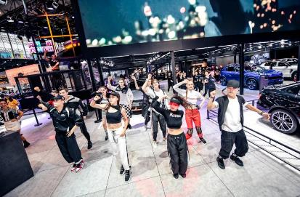
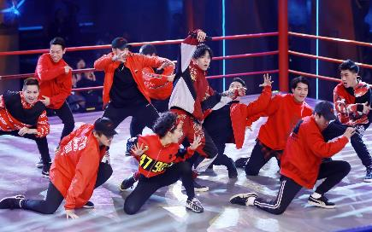
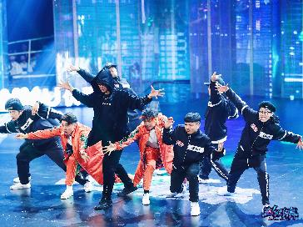
未来感街舞
[中央LED] | 结合未来科技感、打造智能科技潮流、生活场景，塑造都市生活场景，演绎北京现代未来科技的形象；
[灯光效果] | 舞者的动作，作为色彩动态交替的符号：氛围灯色彩随着舞者动作变化，形成整场效果的统一性；
[舞蹈形式] | 未来感街舞
[舞者登场] | 身着科技服装舞者8名

Slide 16
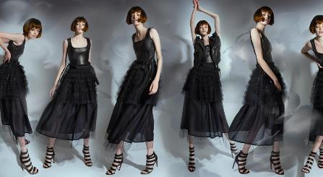

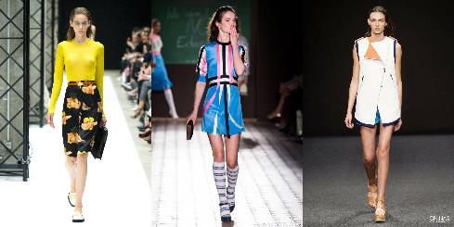
潮酷车模走秀
[中央LED] | 运动与时尚兼具，先锋前卫造型感、标志性建筑、生活场景，塑造都市生活场景，演绎北京现代未来科技的形象；
[灯光效果] | 模样走秀的阵型，作为色彩动态交替的符号；
[演出形式] | 模特穿着国潮礼服，逐一走进舞台展现东方之美，最后人车合影为ENDING。
[舞者登场] | 化妆间入场路线

Slide 17
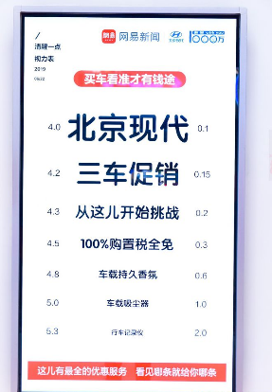
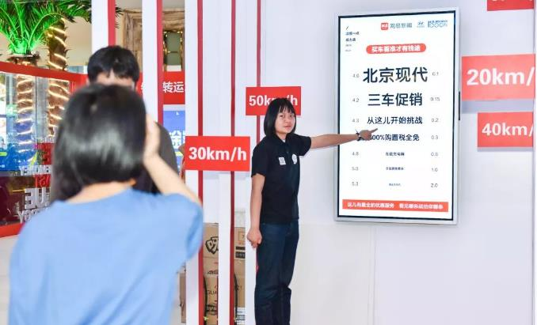
游戏互动：睁大眼，看准点
游戏规则：主持人每轮游戏邀请5名来宾进行游戏体验，来宾站在距离线外，读出工作人员所指的语句，每位参赛者有三次机会，若三句标语全部读出，则可获得精美礼品。

Slide 18
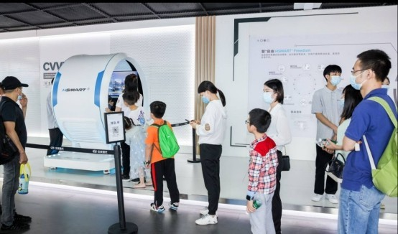
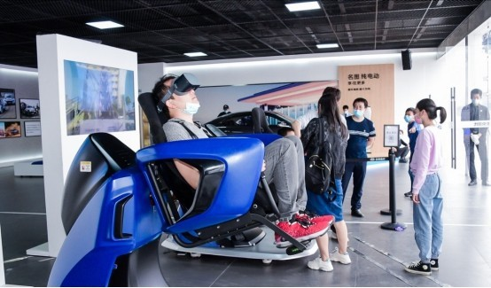
互动体验：HSMART+科技馆
科技馆互动，客户现场留下个人信息即可免费体验智能体验舱、CVVD竞速赛道、幻视ADAS、呼啸风驰等项目，未来出行的奇幻感受尽在手中掌控。

Slide 19
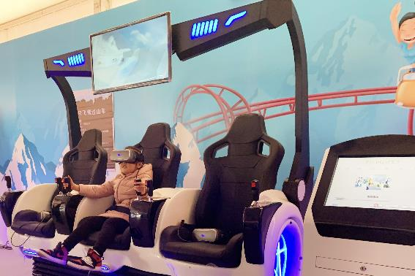
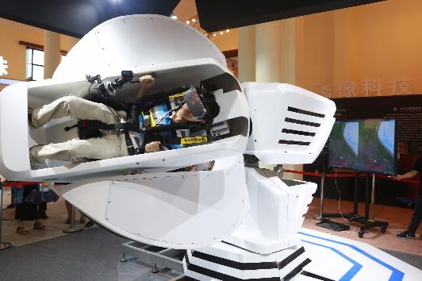
互动体验：VR过山车
科技馆互动，客户现场留下个人信息即可免费体验该项目，通过VR过山车、智能手势感应等充满智慧与乐趣的沉浸式体验。

Slide 20
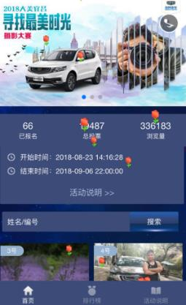
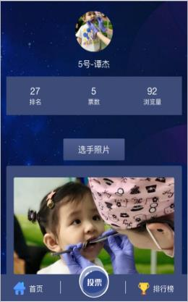
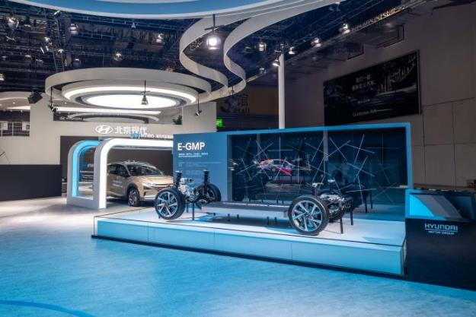
互动体验：传播互动
大家一起找logo：活动前期进行预热，五一北京现代长沙车展期间，客户前往展厅，拍摄车展现场3处北京现代logo，上传至本次活动H5页面，最先发送的5位嘉宾可获得国潮礼品一份。

Slide 21
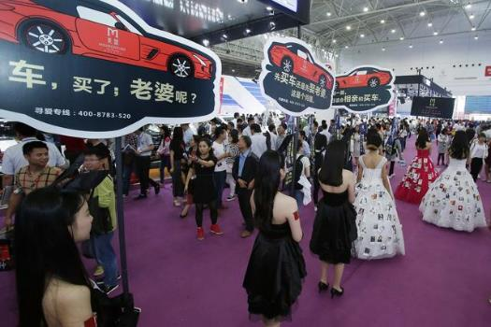
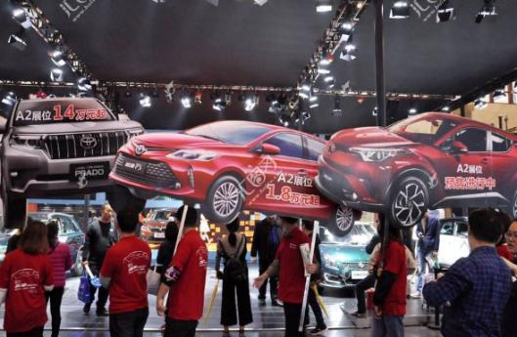
小蜜蜂巡游集客
通过小蜜蜂发放单页、纸袋、礼品、印制LOGO纸巾等形式进行集客，有意向客户送到展台给销售顾问洽谈（各店执行）
统一手举大型车型kt板，一面印制本次车展主KV，一面印制各车型，并写上车型优惠信息和车展优惠信息
小蜜蜂要求
小蜜蜂各店统一着装，女性小蜜蜂必须要165cm以上，形象气质良好

Slide 22
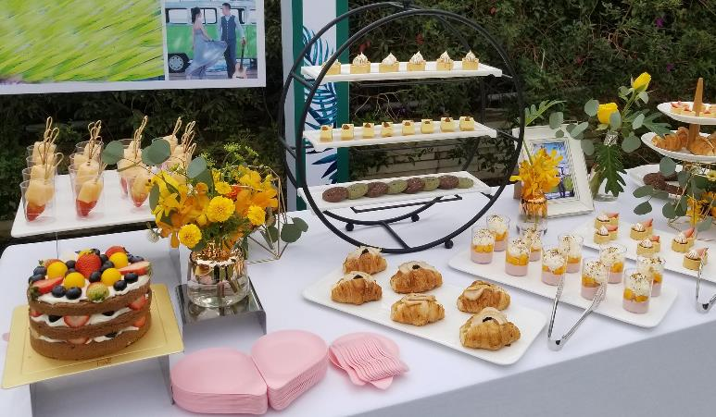
茶歇推荐
目标
  让消费者通过视觉、味觉等多方感受体验品牌文化，感受独特的下午茶
  通过餐饮布置，引入自然元素
  微笑服务，感受车辆品牌的服务
餐饮要求
  茶歇分为四大类：饮品、零食、甜品、水果
  摆盘要求精致、精美，不允许随意堆放
  每个洽谈室必须有饮品及零食
  经销商需执行区域相应的茶歇标准

Slide 23

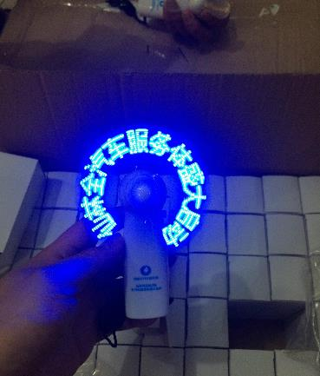
车展礼品推荐
传播互动礼品推荐：定制帆布袋
留资互动礼品推荐：定制手持电风扇

Slide 24
Contents
第 3 部分车展传播

Slide 25
传播规划
铺势（活动前一周）
聚势（活动当天）
扩势（活动后一周）
目的
提高活动认知度
提高活动参与度及活动氛围
促进终端
宣传
内容
活动介绍、优惠政策
活动现场宣传，活动渲染
活动效果总结
媒介
组合
微信公众号、论坛、网站、朋友圈
网站、微信公众号、论坛、新媒体等
微信朋友圈
传播
形式
图片海报、短视频、H5、宣传文案
图片九宫格、视频
图片九宫格、短视频、宣传文案
展厅人员日常营销工作:
店头布置宣传及其他形式在活动前期不间断宣传，加强活动及车型关注力度，促成终端销售

Slide 26

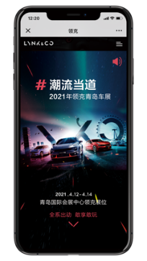



活动前期传播
活动前期利用海报、H5、朋友圈等传播方式集客蓄势，扩大传播度。
途胜L
倒计时：3天，结合车展活动信息话题进行倒计时宣传。
H5：主要为活动宣传及留资集客
朋友圈九宫格：活动当天优惠政策、奖品礼品宣传。
H5
朋友圈九宫格
倒计时海报

Slide 27

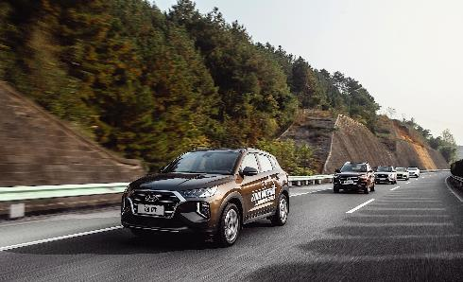
。
活动前期传播
视频传播
传播平台：抖音
传播内容：镜头随着北京现代车型围绕360度，期间车型变幻从01、02、03、05、06，镜头最终变换到展台全景空镜。
脚本
1-4秒 往期车展回顾视频剪辑
5-8秒 车展精品区、演艺、车型
9-10秒 文字“2021北京现代车展长沙站 ”“时间xx”“”地点xx

Slide 28
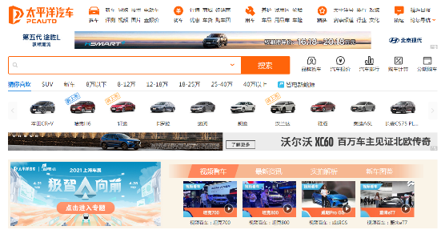



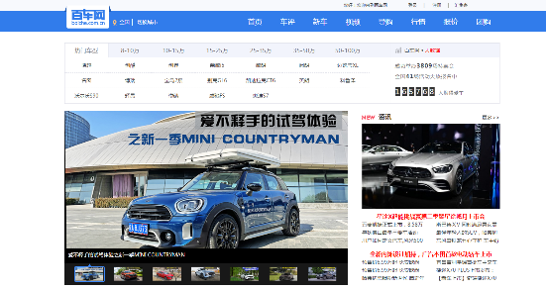
媒体投放传播
投放建议
资源投放：
—图片类如焦点图、banner：使用主KV延展素材，跳转H5为活动引流并集客
—文字链：连接新闻稿
定向：定向年龄段

Slide 29
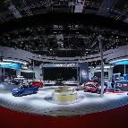
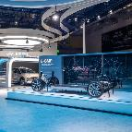
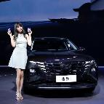
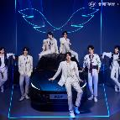

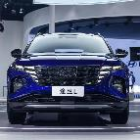
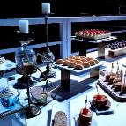
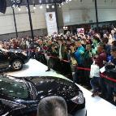
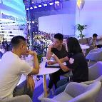

九宫格传播
传播平台：经销商双微
传播时间：活动期
须在人气旺的时段拍摄
双微转发内容须统一
照片统一加盖本次车展水印
（站点名称，按需调整）
车展
正面/左视/右视图
礼仪/模特
接待图
现场展车图
演艺图
精品区
茶歇区
客户
看车图
客户
洽谈图

Slide 30
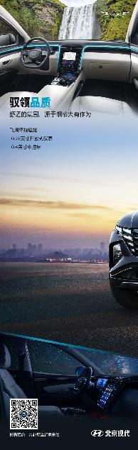

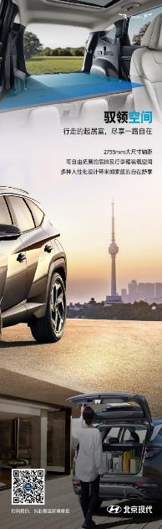
长图传播
现场活动图片拍摄及时修图选图，活动期间制作长图发予经销商分享，扩大活动传播力度。

Slide 31



短视频传播
传播平台：抖音、火山、微视
传播内容（随拍随发） ：
10秒展示视频
角度及拍摄手法：一镜到底，经销商信息的立牌穿过主要区域到达洽谈区
最大限度展示展台内容
脚本
1-2秒 车展全景
3-4秒 接待台镜头
5-6秒 展车镜头
7-8秒 客户互动镜头
9-10秒 洽谈签约镜头

Slide 32

媒体新闻稿传播
长图推广：
活动现场相关内容；客户现场体验信息， 宣传渠道主要以朋友圈、公众号、自媒体平台为主；
软文推广：
文稿内容主要是活动现场精彩回顾， 宣传渠道是经销商公众号。

Slide 33
Contents
第 4 部分车展运营

Slide 34
车辆展车要求
展前一天完成所有展车的深度清洁；
每日开闭馆前对所有展车进行全面清洁；
每日开闭馆前揭盖车衣，并放置指定位置；
参观者看车后即刻进行清洁；
展车(包括车门拉手,玻璃窗,不锈钢门框等)易脏部位，如发现手印等污渍,立即用白手套擦拭干净，如发现不能处理的情况,应马上通知经销商人员及时进行清理
展车原始展示状态（包括天窗、两扇前门车窗打开、座椅头枕调到最低位置），如发现不符合原始展示状态的情况，应马上将之设置还原
展车情况（车门、发动机盖、行李箱盖等是否关好），如发现没有关好的情况应马上将之关好
发现展车车身有被刮花的情况应马上通知工作人员或经销商
闭馆前为车辆关闭所有功能、锁门；

Slide 35

车辆展车要求
为保证展台的正常秩序及参观者的人身安全，在车展期间仅使仪表盘、导航系统、电动座椅 能正常工作
（以下所有的要求均在展车到达展台后开始进行设置，所使用工具及相关的零配件，均 由经销店技术人员负责完成并妥善保管）。
1、禁用功能，参照右表内容
禁用项目 |  | 禁用方式
1 | 高低音喇叭 | 拔出保险丝
2 | 音响 | 拔出保险丝
3 | 前后灯光 | 拔出保险丝
4 | 点烟器 | 拔除点烟器
5 | 外后视镜开关 | 拔出插头
6 | 天窗 | 拔出保险丝
7 | 雨刮、喷水器 | 拔出保险丝
8 | 前大灯喷水器 | 拔出插头
9 | 防盗喇叭 | 拔出插头
10 | 起动机 | 拔出插头
2、轮胎气门芯至垂直状态
（需要使用千斤顶） 及调整轮 网盖LOGO至水平状态

Slide 36


车辆管理
  经销商自行驾驶或用运输拖车将展示车辆送至比亚迪展台，按照前期规划，停置展位内
  由现场展车管理员引导展车入位，现场与车辆运输人员进行交接检查（伤痕、备品等）
  车辆定位后由车辆清洁人员负责车辆的清洁工作：
展车保持清洁，无手纹、尘土。
玻璃内外应擦拭干净。
车辆轮胎、轮毂应无损、胎压正常，车轮标应保持水平。
车辆照明及其灯光、音响均可正常运转。
内饰、表盘、座椅、地毯应整洁无损。
塑料罩及保护套应全部去除，方向盘上品牌标识始终保持水平。
各项电器正常，电瓶电量正常。
外观
内部

Slide 37





前期管理：
针对本次活动对所有第三方人员培训
活动背景介绍
活动流程讲解
活动场地介绍
各岗位工作职责讲解
工作规范：
按照活动流程时间节点完成工作
活动前必须做好全部准备，佩带对讲机
注意礼貌用语，杜绝发生冲突
工作期间如不能到岗，告知相关负责人，以便负责人安排补岗
礼仪（服装待定） | 表演人员 | 工作人员 | STAFF
礼仪要求及管理
经过专业礼仪课程培训
身高165-175cm
身材匀称，相貌气质佳
普通话标准
活动服装统一，需符合品牌调性和要求
礼仪在规定工作时段内不得出现擅离职守、闲聊、玩手机等不职业的行为
接待热情，为人亲和
表演人员安排
统一着装
举止文明
活动前对活动做相应了解
每位表演人员在表演未开始前要待在固定区域，以免活动中找不到相关人员
工作人员要求
工作人员活动前经过系统完整的活动运营培训
活动中统一着装
活动中对各自担当的板块尽职尽责
活动中协助其他同事解决问题
主动服务于客户，客户提出的各类临时问题迅速响应，无法解决的应迅速反馈至活动担当。
STAFF管理
现场搭建拆场按照要求规范操作
按照活动流程节点完成各项布置工作
STAFF统一服装
维护现场展具等的正常运转

Slide 38
模特人员
拍摄人员
车美人员
工作职能
工作职能
工作职能
  制造媒体宣传点
  以“自我、尊重、颠覆与深邃“四个核心要素呈现出“都市对立美学”设计理念
熟悉了解活动流程及拍摄要点
有丰富的同类活动经验
全程记录活动的进行
活动结束后对拍摄素材进行整理并提交给执行公司
活动前期现场展车的清洁美容，车身、内部、轮胎、轮毂、刹车盘及排气管全部清洗干净。新车必须要拆掉所有塑料薄膜。车窗除保留3C标识外，不允许任何张贴物。
随时掌握展车状态，及时进行清洁。
表演要求
  通过服装的专有形体语言去表达比亚迪品牌独有的文化态度
  融合个人气质及展台装置风格，使到场观众对于比亚迪品牌产生深刻印象。
服装要求
人员要求
黑色上衣、摄影马甲、黑色裤子、黑色鞋子
专业、服务过豪华汽车品牌经验、提供专业车美工具
设备要求
服装要求
服装要求
单反相机，活动现场配备适合拍摄等器材
镜头，拍摄1080P以上高清的摄像机
深色连体衣
白色帆布鞋
工具腰包
  服装体现比亚迪国潮、国货的品牌文化。
培训要求
彩排日要求
  展前预留一天时间所有表演到场进行彩排
展前预留一天时间进行开展前车辆清洁工作

Slide 39
E.培训：1.品牌培训 2.礼仪培训 3.分组培训
三方 人员 | 工作 区域 | 人数 （含轮休） | 岗位 描述
礼仪 | 前台 | 2 | 负责前台客户咨询、礼品派发等工作
 | VIP室 | 1 | 接待VIP领导和宾客，补充VIP室物料
 | 体验互动区 | 1 | 指引客户参观或体现操作设备
STAFF | 展车区 | 4 | 维护前台礼品派发秩序，维护展车、展台安全，维持演出时秩序
 | 体验互动区 | 2 | 协助礼仪工作，维持体验区秩序
 | 洽谈区 | 1 | 补充洽谈区物料，清理洽谈区垃圾
 | 储藏间 | 1 | 管理储藏间所有物料的摆放和派发
车美 | 展车区 | 4 | 对所有展车进行清洁维护
CRM | 展区 | 8 | 对展区客户进行调查访问
清洁人员 | 展区 | 4 | 对整个展区的卫生进行清洁
D.纪律：1.品牌纪律 2.彩排纪律 3.工作纪律
C.工作礼仪：1.语言要求 2.动作要求 3.服务要求
  B.工作形象：1.衣着要求 2.站姿要求3.笑容要求
  A.时间：1.集合时间 2.到岗时间 3.培训时间
管理标准 manage standard

Slide 40
车展资料由专人负责管理，保障车展期间顺利发放
产品资料由比亚迪提供
产品资料运输至场馆附近仓库
资料由专人分类保管，并负责分批送至展馆
库房管理员负责资料清点，如有资料不足，即时通知工厂加印
当天活动结束，展馆统计剩余资料，资料不足专人补充
资料印刷
资料运输
资料保管
资料统计
日常清点
专人管理
数据登记
出库签收
发放明细回执
整体数据明晰
设立管理小组
清点
破损审核
记录签署
明晰数量/种类要求
质量数量验证
记录签署
发放情况跟踪
数量验证
签发确认
每日签发登记
提交每日礼品发放统计表

Slide 41



应急保障
充分熟悉活动场地
与场地方充分沟通
实时关注近期天气
展期高度关注展区人员
积极配合应对展区突发事件
每日检查消防设施、安全通道等
多年车展经验专业化的危机管理
天气
火警
病患
如遇暴雨等恶劣天气准备应急加固材料及雨具
保安迅速灭火，工作人员第一时间报火警，现场广播疏散参观人群，引导紧急疏散，及时通报项目总控及甲方
现场配备应急药箱，对于中暑，心脏病等常见病进行特别培训及紧急处理培训
突发冲突、政治事件
不明包裹
意外访客
冲突甄别，第一时间通知安保，安保进行制止并将当事人带到警卫室解决问题，工作人员疏导无关人员，如果情节严重可通知公安人员
如果场内发现不明包裹，立即通知保安人员，疏散无关人员离开现场，联络相关政府部门及专业人员
第一时间告知负责人，对来宾启动VIP接待流程，对恶意人员启动冲突处理流程
现场各方工作人员、隐患发现人→各板块负责人员→线路经理→项目总监→项目总控→用户
分工明确 镇定指挥
最近距离的公关机关
最近距离的消防队
最近距离的医院
及时疏散人员及物资，维持秩序，保障后续活动照常进行

Slide 42


安全措施的准备
保安、工程等部门，提前做相关资料和资讯培训。
确定活动现场的安全保卫、防火防灾、安全用电及服务工作方案。
设备故障的准备
电脑、AV系统、灯光等设备提前进行多次测试；播放电脑、部分AV设备进行备份。
条件不允许备份的设备做好应急处理方案。
车辆：对经销商提供的展车每日进行仔细的检查，协助管理车辆。
工作板块 | 分管内容 | 工作人员出勤要求
搭建、AV | 各节点搭建、AV设备、灯光 用电设备、线缆等 | 搭建准备充分的工作人员， 出现个别缺勤提前通报，迅速补缺
流程相关 | 协助经销商现场运营彩排 可给予运营相关指导建议 可给予彩排及现场流程把控 | 运营中全力协助当地经销商完成、优化各项工作
庶务相关 | 备品管理 展台物料值守 | 运营工作人员数量预备充裕， 出现个别缺勤提前通报，迅速补缺

Slide 43

Thank you for watching
Summary
Plan
Spread
Operate

